Slide 1
МАДОУ «детский сад № 30 «Искорка»
г. Североуральск, п. Калья
Составление детьми творческих рассказов по сюжетной картине
Технология ТРИЗ
По методике:
Сидорчук Т.А., Лелюх С.В.
Составила презентацию:
воспитатель I категории Артамонова М.С.
2015 г.

Slide 2
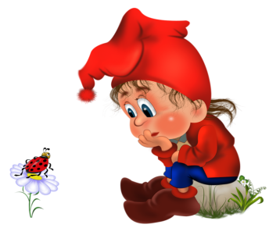
Формы обучения рассказыванию:
ТРАДИЦИОННАЯ ФОРМА:
1. Воспитатель готовит вопросы детям по содержанию картины. Обычно
дошкольники сами не задают вопросов.
2. Рекомендуется использовать образец рассказа воспитателя по картине.
3. На занятии всей группы детей заслушиваются рассказы, составленные
только 3-5 ребятами.
4. Качество рассказов оценивается воспитателем, как правило, на уровне
«хорошо - плохо».
5. Не ведет к развитию самостоятельности детей при составлении рассказов
по сюжетной картине.
6. Рассказы детей фактически являются вариантами образца рассказа
воспитателя;теряется интерес к рассказу своих сверстников, т.к.тексты
однообразны.
7.Все дети группы не имеют возможности рассказать свой текст — им
отводится роль пассивного слушателя.
8.Уже через 1-2 дня забывают даже название картины и не помнят ее
смыслового значения.
9.Не решается задача формирования обобщенного способа составления
рассказа по сюжетной картине.
И в то же время ребенок должен к поступлению в школу уметь составлять
рассказы по картине.

Slide 3
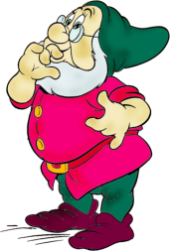
Формы обучения рассказыванию:
ТВОРЧЕСКАЯ ФОРМА:
1.Позволяет получить гарантированный результат — усвоение детьми
обобщенного способа составления рассказа по сюжетной картине.
Это происходит на фоне формирования устойчивого интереса дошкольника к данной речевой деятельности.
2. Основная дидактическая задача — не обучение составлению конкретного рассказа по конкретной картине, а усвоение ребенком обобщенных способов умственной деятельности при создании собственного речевого продукта по
любой сюжетной картине.
3. Позволит ребенку успешно составлять связный текст по картине, а значит, мотивировать и активизировать свою познавательную позицию.
4. Даже через неделю дети способны составить рассказ по данной картине по памяти. При этом их рассказы могут носить творческий, более оригинальный характер.
5. У ребенка к концу дошкольного возраста формиру­ются обобщенные правила организации умственной деятельности, и он не только составляет свой собственный рассказ по сюжетной картине, но и может рассказать, как он это делал.
Работа с предметной картинкой, серией связанных картинок,
пейзажем, натюрмортом, портретом требует иных подходов.
По ним созданы отдельные методики.

Slide 4
Содержание этапов
Этап 1. Определение объектов на картине.
Этап 2. Установление взаимосвязей между объектами
на картине.
Этап 3. Составление сравнений, загадок и метафор по картине.
Этап 4. Представление возможных ощущений с помощью раз­ных органов чувств.
Этап 5. Составление рифмованных текстов по мотивам содержания картины.
Этап 6. Определение местонахождения объектов на картине.
Этап 7. Составление речевых зарисовок с использованием разных точек зрения.
Этап 8. Описание объекта с изменением его характеристики во времени.
Этап 9. Понятие о смысловых характеристиках картины.

Slide 5
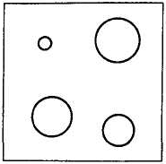
Этап 1. Определение объектов на картине
Цели:
учить детей определять объекты, изображенные на картине, и схематизировать их;
учить детей запоминать эмблему этапа и озвучивать правило: «Смотрю на картину и называю объекты»;
активизировать словарь дошкольников в соответствии с сюжетом картины (называние объектов и их частей).
ЭМБЛЕМА
1-ГО ЭТАПА
Алгоритм определения состава картины
Перечисли объекты, изображенные на картине.
Схематически изобрази их на листе бумаги.
Сгруппируй по какому-либо признаку.
Правило этого этапа: «Смотрю на картину и называю объекты». Покажи его эмблему.

Slide 6
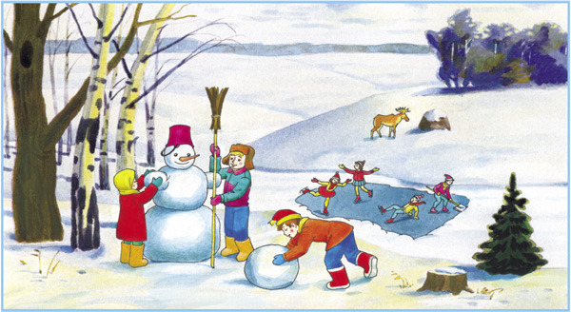

Slide 7
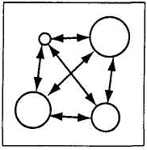
Этап 2. Установление взаимосвязей между объектами на картине
Цели:
учить детей находить взаимосвязи объектов, изображенных на картине;
учить объяснять связи между объектами и обозначать их стрелками;
учить запоминать эмблему этапа и озвучивать правило: «Один объект связан с другим»;
активизировать словарь дошкольников в соответствии с сюжетом картины (называние действий и взаимодействий объектов).
ЭМБЛЕМА 2-ГО ЭТАПА
Алгоритм установления взаимосвязей между объектами на картине
Выдели два объекта на картине.
Объясни, почему они между собой связаны.
Объедини названные объекты стрелками.
Правила этого этапа: «Все объекты между собой связаны», «Один объект связан с другим, потому что...» и т.д.

Slide 9
Этап 3. Составление сравнений, загадок и метафор по картине
Цели:
учить детей составлять сравнения, загадки или метафоры по моделям;
учить узнавать эмблему этапа и озвучивать правило: «Я смотрю на предмет, изображенный на картине, и могу сравнить его признаки с признаками других предметов»;
активизация словаря дошкольников по сюжету картины (проговаривание прилагательных).
Алгоритм составления сравнений
Алгоритм составления загадок
Загадки составляются из трех сравнений одного объекта с другими.
Выбери предмет на картине и перечисли его особенности — признаки (цвет, форму, его части...).
Выбери один из вопросов, по которому ты будешь составлять загадку:
Какой предмет? Что такое же у других предметов?
Что делает? Кто или что делает так же?
На что это похоже? Чем отличается?
Перечисли предметы, похожие на выбранный тобой.
Найди в них общее.
Составь текст загадки с помощью слов: «как», но не».
Алгоритм | Пример
1. Выбери предмет, изображен­ный на картине | Мяч
2. Что ты можешь сказать, напри­мер, о его форме? | По форме мяч — круглый. Это его признак
3. Какие ее предметы, круглые по форме, ты знаешь? | Круглые по форме колесо, солнце, Колобок... И т.д.
4. Составь словосочетание: «Мяч по форме похож на...» | Мяч по форме похож на Колобок

Slide 10
Этап 4. Представление возможных ощущений с помощью разных органов чувств
Цели:
учить детей на основе восприятия объекта представлять возможные ощущения через разные органы чувств (слух, обоняние, осязание);
учить детей находить эмблемы этапа и озвучивать правило: «Я смотрю на предмет и представляю, чем он может пахнуть, какие издает звуки и какой он на ощупь»;
активизировать в речи слова, характеризующие звуки, запахи и тактильные ощущения.
Алгоритм мыслительных действий
1. Посмотри на картину, «войди в нее».
2. Выбери орган чувств, который поможет тебе «путешествовать» по картине.
3. Опиши свои ощущения.
4. Найди эмблемы этого этапа.
Описание возможных ощущений, полученных через органы обоняния. Волшебник «Я нюхаю»
Описание возможных ощущений, полученных с помощью тактильного анализатора. Волшебник «Я ощущаю лицом и руками»
Описание возможных ощущений, полученных с помощью органа слуха. Волшебник -«Я слышу» (чувствую)

Slide 12
Этап 5. Составление рифмованных текстов по мотивам содержания картины
Цели:
учить детей подбирать рифмы к названиям объектов на картине и составлять с ними рифмованные тексты;
активизировать речь с помощью рифмующихся слов;
учить детей находить эмблему этапа.
Алгоритм составления рифмованных текстов создан на основе сочинения лимериков
Алгоритм | Пример
1. Подбери рифмующиеся слова к предметам на картине | Мячик — зайчик; девочка — припевочка; бантик — фантик; палочка — помогалочка и т.д.
2. Из пары слов составь две строчки так, чтобы каждая строчка заканчивалась рифмующимся словом | Жила-была девочка, И была она припевочка. На голове у нее бантик — Он похож на фантик.
3. Теперь составь стишок из этих четырех строчек | Жила-была девочка, И была она припевочка; На голове у нее бантик — Он похож на фантик
4. Добавь о девочке пятую строчку (можно без рифмы) по содержанию картины | Жила-была девочка, И была она припевочка; На голове у нее бантик — Он похож на фантик. Она веселилась и не знала пока о своей неприятности.
5. Выразительно прочти стишок

Slide 13
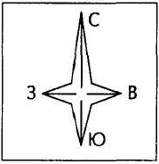
Этап 6. Определение местонахождения объектов на картине
Цели:
учить детей пространственной ориентировке на картине;
активизировать в речи слова, обозначающие пространственные понятия (наречия);
учить детей находить эмблему этапа и озвучивать правило: «У каждого объекта есть свое место на картине»
Алгоритм мыслительных действий
Выбери предмет. Определи, где он находится на картине.
Опиши, как расположены другие предметы по отношению к нему:
а) как это видит тот, кто рассматривает картину;
б) с позиции выбранного предмета.
Правило этого этапа: «У каждого объекта есть свое место на картине».

Slide 15
Этап 7. Составление речевых зарисовок от лица разных объектов.
Цели:
упражнять детей в умении перевоплощаться в объект на картине, изменять свое настроение во времени;
учить составлять речевую зарисовку от имени какого-либо объекта на картине;
учить узнавать эмблемы этапа и озвучивать правило: «Я превращаюсь в объект на картине и у меня... характер» (определение вставляется по смыслу);
активизировать в речи слова, обозначающие свойства характера объекта.
Алгоритм мыслительных действий
Выбери героя на картине.
Определи его настроение или свойства характера.
«Войди» в образ героя (представь себя им).
Опиши, как воспринимает выбранный тобой герой то, что изображено на картине.
Правило этого этапа: «Я превращаюсь в героя, изображенного на картине, и у меня ... характер».

Slide 16
Этап 8. Описание объекта с изменением его характеристики во времени
Цели:
учить составлять речевые зарисовки об изменении объекта во времени;
учить детей показывать эмблему этапа и озвучивать правило: «Я выбираю объект и представляю, что было с ним раньше и что будет с ним потом»;
активизировать словарь детей с использованием речевых оборотов, характеризующих временные отрезки (было — будет; утро — вечер; весна — осень; раньше — позже; до того — после того...).
Алгоритм мыслительных действий
Выбери объект, определи его состояние в настоящее время.
Представь прошлое (будущее) объекта с учетом изменения его признаков, действий.
Составь речевую зарисовку о прошлом (будущем) объекта.
Правило этого этапа: «Я выбираю объект и представляю, что было с ним раньше и что будет с ним потом».

Slide 17
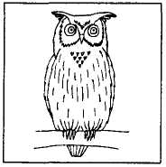
Этап 9. Понятие о смысловых характеристиках картины
Цели:
учить детей находить и объяснять смысловое содержание картины;
учить детей составлять речевые зарисовки по типу рассуждений;
активизировать в речи слова, обозначающие смысл сюжета картины;
учить детей узнавать эмблему этапа и озвучивать правило: «У каждой картины есть мудрость, правило жизни или главный смысл».
Алгоритм мыслительных действий
Возьми несколько лепестков «Ромашки мудрости» и прослушай текст пословиц и поговорок о них. (Текст читает педагог.)
Рассмотри сюжет картины. Как связаны с ней каждая пословица или поговорка.
Объясни, почему та или иная пословица подходит или не подходит для названия картины.
Правило этого этапа: «У каждой картины есть мудрость, правило жизни или главный смысл».

Slide 18
РЕКОМЕНДАЦИИ
Игры с сюжетной картинкой не обязательно растягивать на две недели. Вы можете проводить их в любой последовательности. Но обязательно надо начинать с первых двух этапов.
Заранее готовить эмблемы этапов не обязательно — лучше вместе с ребенком обсудить и составить схему (эмблему) уже проведенной игры.
Попробуйте сами сочинить рассказ по картине, но озвучивайте его только после того, как ребенок рассказал свой.
Обязательно записывайте детские рассказы!
Проанализировав созданный ребенком текст, Вы можете наметить пути дальнейшего развития речи ребенка.
Предложив ребенку сделать рисунок к рассказу, Вы научите его иллюстрировать собственные тексты. Собрав творческие продукты ребенка воедино, можете создать книгу речевого и изобразительного творчества!

Slide 19
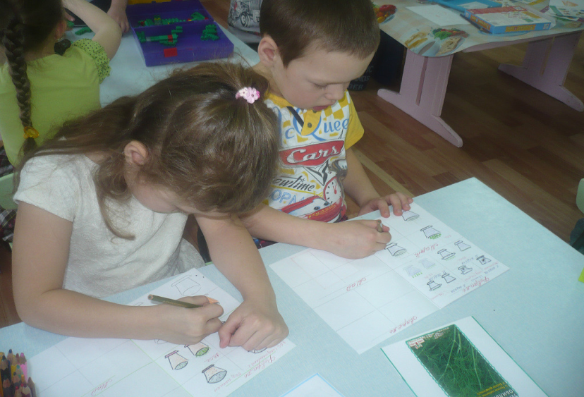
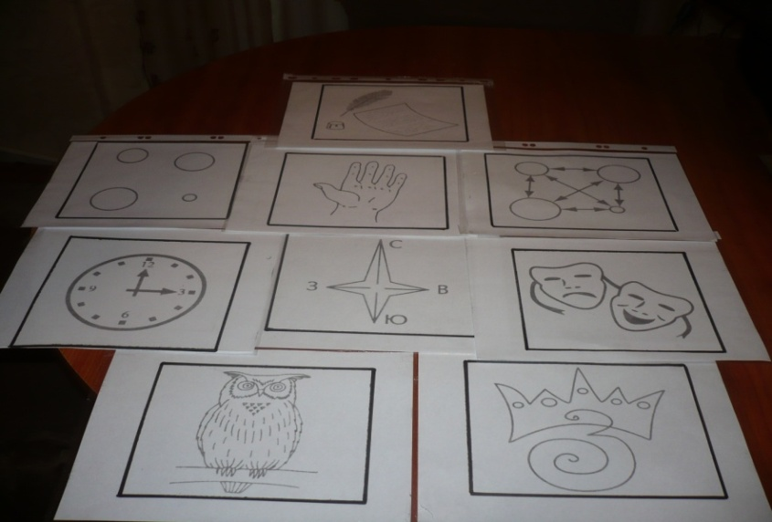
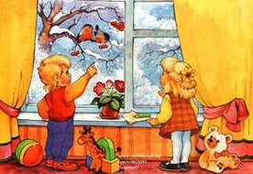
Рабочие моменты и продукт нашей деятельности
в изучении ТРИЗ технологии.

Slide 20
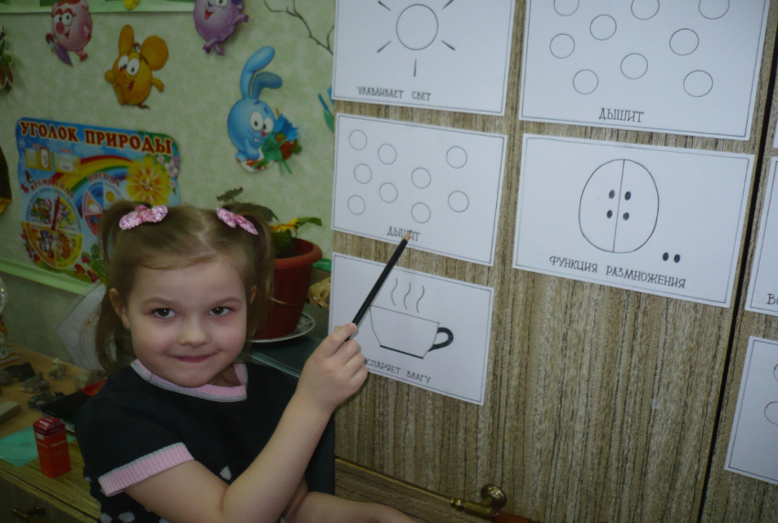
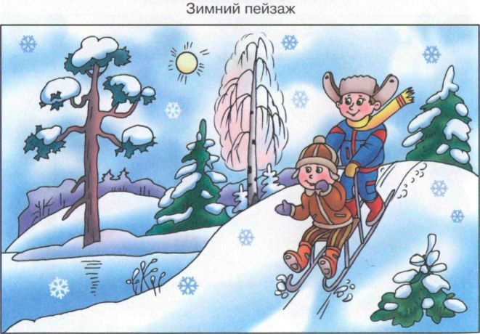
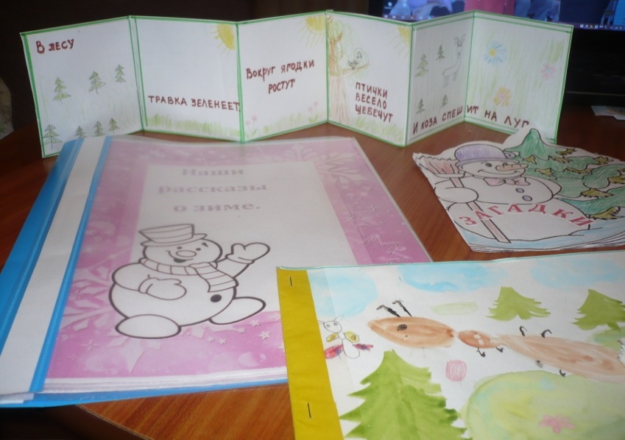

Slide 21
Успешность составления рассказа по картине

Slide 22
Литература
Алексеева ММ., Яшина В.И. Речевое развитие дошкольников. — М.: Академ А, 1998.
Алътшуллер Г.С. Найти идею. — Новосибирск: Наука, 1986.
Выготский Л.С. Мышление и речь. — М., 1934.
Занятия по развитию речи в детском саду: Кн. для воспита­теля детского сада / Ф.А. Сохин, О.С. Ушакова, А.Г. Арушанова и др. / Под ред. О.С. Ушаковой. — М.: Просвещение, 1993.
Илларионова Ю.Г. Учите детей отгадывать загадки. — М.,1976.
Короткова Э.П. Обучение детей дошкольного возраста рас­сказыванию: Пособие для воспитателя детского сада. — 2-е изд., испр. и доп. — М.: Просвещение, 1982.
МурашковскаИ.Н., ВалюмсН.П. Картинка без запинки (Мето­дика рассказа по картине). - СПб.: ТОО «ТРИЗ-ШАНС», 1995.
Нестеренко А.А. Страна загадок. — Ростов-на-Дону: изд-во Ростовского университета, 1993.
Ожегов СИ., Шведова Н.Ю. Толковый словарь русского языка. - М.: АЗЪ, 1993.
Сидорчук Т.А., Лелюх С.В. Составление детьми творческих рассказов по сюжетной картине (технология ТРИЗ). – М.: изд-во Аркти, 2009.

